Slide 1
生成树

Slide 2
回顾
内容1：表达式的（逆）波兰记法
内容2：二叉搜索树
内容3：前缀码与Huffman编码

Slide 3
本节提要
内容1：生成树及其构造方法
内容2：最小生成树算法

Slide 4
生成树
定义：若图G的生成子图是树，则该子图称为G的生成树。
  注：含有G的所有顶点的子图称为G的生成子图
无向图G连通 当且仅当 G有生成树
  证明(充分性显然)：
  ⇒ 注意：若G是有简单回路的连通图，删除回路上的一条边，G中的回路一定减少。(因此，用“破圈法”总可以构造连通图的生成树)
简单无向图G是树 当且仅当 G有唯一的生成树。
Notes:
注意：G中任一简单回路至少有三条不同的边。

Slide 5
构造生成树：深度优先搜索
b
f
b
f
c
c
a
a
e
d
e
d

Slide 6
深度优先搜索算法
Procedure DFS(G: 带顶点v₁, …,v_{n}的连通图)
T:=只包含顶点v₁的树；
visit(v₁)；
Procedure visit(v: G的顶点)
for v每个邻居w {
if w不在T中 then {
加入顶点w和边{v, w}到T；
visit(w)；
}
}

Slide 7
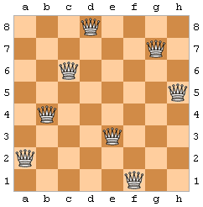
回溯（八皇后）
在n×n格的棋盘上放置彼此不受攻击的n个皇后。
从空棋盘开始
尝试第1列，第1行，…n行；
尝试第2列，第1行，…n行；
….
尝试第k+1列，第1行，…n行；
…

Slide 8
回溯（子集和）
给定一组正整数x₁, …, x_{n} ，和为M的一个子集？
从空子集开始
尝试添加一项，
和等于M，结束；
和不超过M，子集包含它；
没有合适添加项，去掉最后一项，

Slide 9
回溯（子集和）
举例：{31, 27, 15, 11, 7, 5}, 和为39的子集？
∅
{31}
{27}
{31, 7}
{31, 5}
{27, 11}
{27, 7}
{27, 7, 5}

Slide 10
构造生成树：广度优先搜索
b
f
b
f
c
c
a
d
a
e
e
d

Slide 11
广度优先搜索算法
Procedure BFS(G: 带顶点v₁, …,v_{n}的连通图)
T:=只包含顶点v₁的树; L:=空表; 把v₁放入表L中
While L非空 {
删除L中的第一个顶点v;
for v的每个邻居w {
if w既不在L中也不在T中 then {
加入w到L的末尾;
加入顶点w和边{v, w}到T;
}
}
}

Slide 12
例
不同的生成树
Breadth first
Breaking cycles
Depth first

Slide 13
本节提要
内容1：生成树及其构造方法
内容2：最小生成树算法

Slide 14
最小生成树 Minimum Spanning Tree
考虑边有权重的连通无向图。其生成树可能不唯一。定义生成树的权重为其所含各边之和。一个带权连通图的最小生成树是其权重最小的生成树。
  注意，这里的最小(Minimum)并不意味着唯一。
最小生成树有广泛的应用。

Slide 15

Prim算法（求最小生成树）
1: E={e}, e是权最小的边
2: 从E以外选择与E里顶点关联，又不会与E中的边构成回路的权最小的边加入E
3: 重复第2步，直到E中包含n-1条边
算法结束

Slide 16
Prim算法（举例）
铺设一个连接各个城市的光纤通信网络（单位：万元）。
f
e
12
54
30
10
8
15
38
a
38
28
d
h
g
25
48
20
36
40
45
62
b
60
c

Slide 17
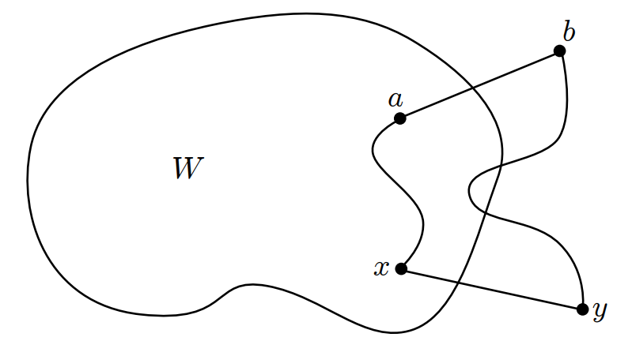

Prim 算法的正确性
令T为Prim算法的输出，并假设T按照边被选择的顺序包含了边{t₁,t₂,…,t_{n-1}}。定义T_{i}={t₁,t₂,…,t_{i}}。只需证明T_{i}在一个MST中。
假设T_{k}在一个MST T'中，如果t_{k+1}不属于T'，则T' + t_{k+1}存在回路。
令s_{i}为回路上不在T_{k}的、且s_{i}的一个端点在T_{k}中的边。这也就意味着，当选择t_{k+1}时s_{i}也可选而没有被选，即t_{k+1}的权重不大于s_{i}的权重。那么T' - s_{i} + t_{k+1}为包含T_{k+1}的MST。
s_{i}
T_{k}
t_{k+1}
Notes:
t_k+1连接了T_k与T’-T_k。

Slide 18
Kruskal算法（求最小生成树）
1: E={ }
2: 从E以外选择不会与E中的边构成回路的权最小的边加入E
3: 重复第2步，直到E中包含n-1条边
算法结束

Slide 19
Kruskal算法（举例）
铺设一个连接各个城市的光纤通信网络（单位：万元）。
f
e
12
54
30
10
8
15
38
a
38
28
d
h
g
25
48
20
36
40
45
62
b
60
c

Slide 20
Kruskal算法（举例）
B
26(9)
27
21(4)
A
C
42
E
36
34
25(8)
29
D
22
33
I
16(1)
18(3)
21(5)
H
21(6)
25(7)
F
J
28
17(2)
53
G
后面证明：Kruskal算法的正确性

Slide 21
引理（更换生成树的边）
T与T'均是图G的生成树，若e∈E_{T}且e∉E_{T’}，则必有e'∈E_{T’}, e'∉E_{T}, 且T-{e}⋃{e'}和T'-{e'}⋃{e}均是G的生成树。
  设e=uv, T-{e}必含两个连通分支，设为T₁, T₂。因T'是连通图，T'中有uv-通路，其中必有一边满足其两个端点x,y分别在T₁, T₂中，设其为e'，显然T-{e}⋃{e'}是生成树。
  而T’-{e’}中x,y分属两个不同的连通分支，但在T*=T’-{e’}⋃{e}中，xu-通路+e+vy通路是一条xy-通路，因此T’-{e’}⋃{e}连通，从而 T'-{e'}⋃{e}是生成树。
e
v
u
T₁
T₂
x
y
e'

Slide 22
Kruskal算法的正确性
显然T是生成树。
按在算法中加边顺序，T中边是e₁,e₂,…e_{k-1}, e_{k},…e_{n-1}。
假设T不是最小生成树。对于任意给定的一棵最小生成树T’, 存在唯一的k, 使得e_{k}∉E_{T’} ，且e_{i}∈E_{T’}(1≤i<k). 设T’是这样的一棵最小生成树，使得上述的k达到最大。
根据前述引理，T’中存在边e’ ，e’不属于T, 使得T*=T’-{e’}⋃{e_{k}}也是生成树。 e’∈T’与e₁,e₂,…e_{k-1}不会构成回路，因此w(e’)≥w(e_{k}). 所以w(T*)≤w(T’), 即T*也是最小生成树。但T*包含e₁,e₂,…e_{k-1},e_{k}，矛盾。
Notes:
w(e’)≥w(e_{k})：因为算法选择了e_{k}

Slide 23
Generic Algorithm for MST Problem
Input: G: a connected, undirected graph
w: a function from V_{G} to the set of real number
Generic-MST(G,w)
1 A←0
2 while A does not form a spanning tree
3 do find an edge (u,v) that is safe for A
4 A←A∪{(u,v)}
5 return A
Output: a minimal spanning tree of G
Notes:
通用框架
Safe：an edge (u, v) is safe for A if and only if A ∪ {(u, v)} is also a subset of some MST

Slide 24
“避圈法”与“破圈法”
上述算法都是贪心地增加不构成回路的边，以求得最优树，通常称为“避圈法”；
从另一个角度来考虑最优树问题，在原连通带权图G中逐步删除构成回路中权最大的边，最后剩下的无回路的子图为最优树。我们把这种方法称为“破圈法”。

Slide 25
作业
见课程网站

Slide 26
例题
证明：如果一个连通图的边权重互不相等，则其具有唯一的MST。
  假设G有两棵不同的MST T1与T2，其边的集合按照权值从小到大排列分别是e₁,e₂,…,e_{m}和e₁’,e₂’,…,e_{m}’。假设i是最小的、使得e_{i}和e_{i}’不相同的边。不失一般性，假设e_{i}的权值小于e_{i}’。
  考察T2+e_{i}，必然存在包含e_{i}的回路，并且这个回路中必然包含了不同于e₁,e₂,…,e_{i-1}的在T2中的边。假设这条边是e’。根据假设可知：e’的权值大于e_{i}的权值。因此我们可以从T2中删除e’得到一棵更小的生成树。这和T2是MST树矛盾。

Slide 27
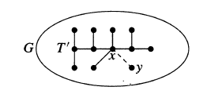
例题
假设树T有k条边，简单图G的最小度数为k。则G一定包含形如T的子图。
  证明：k=0显然成立。假设k<=n时成立。k=n+1时：
  从T中删除一个叶子节点v，T’=T-v。根据归纳假设，则G一定包含T’这个子图。令x为T中与v相邻的点，d_{G}(x)>=k且T’中除了x以外有k-1个点，所以x必定和T’以外的某个点y相邻。T’+xy边即为题意中的T。

Slide 28
例题
图的直径指图中任意两点间最短距离的最大值。
某个节点u的离心率指u到其他节点最短距离的最大值。
图的半径指所有节点的离心率的最小值。
显然，图直径等于所有节点离心率的最大值。
图的中心指所有最小离心率节点的导出子图。
显然，图的中心是自身当且仅当直径等于半径。

Slide 29

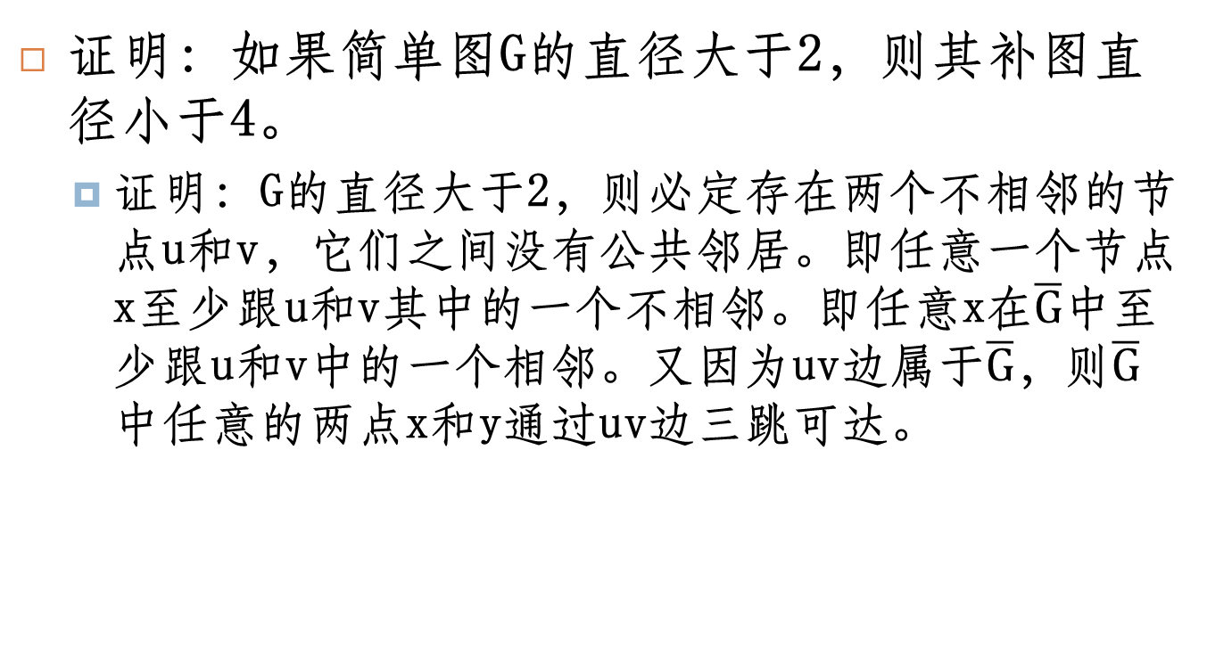
例题
证明：如果简单图G的直径大于2，则其补图直径小于4。
  证明：G的直径大于2，则必定存在两个不相邻的节点u和v，它们之间没有公共邻居。即任意一个节点x至少跟u和v其中的一个不相邻。即任意x在$\overline{G}$中至少跟u和v中的一个相邻。又因为uv边属于$\overline{G}$，则$\overline{G}$中任意的两点x和y通过uv边三跳可达。

Slide 30
平面图
可以在一个平面上画出来，使得任意两条边不交叉
典型的非平面图
plane embedding
K₅
K_{3,3}
Notes:
平面图有个充要条件：没有K5或K33的同胚子图

Slide 31
平面图的对偶图
Vertices and edges in G
Vertices and edges in the dual graph G* of G
G平面图充要条件：G*平面图
欧拉公式：V-E+F=2
Notes:
平面图对偶图：
1）G每个面，内部选一个点
2）G两个面的每一条公共边界，都对应（与其交叉的）一条边
3）G中边仅是一个面的边界时，有一个自环

